Slide 1

分散分析と誤差の制御
実験結果からできるだけ多くの情報を取り出すために
分散分析を利用する
主効果の大きさ
採用した因子の効果の有無の検定には，誤差の大きさと比較するので誤差を小さくできれば分散分析での検出力が高まる
交互作用の大きさ
誤差の大きさ
どのようにしたら誤差を小さくできるか？
Notes:
プリント「生物統計学＿第１０回分散分析その３ 交互作用の解析・フィッシャーの三原則2013年」P７以降を予習しながら空所を埋めていきましょう．
誤差を含んだ実験結果から，誤差を評価し，かつ総変動からできるだけ多くの情報を区別し，取り出すために分散分析を利用できることをこれまで学んできました．分散分析では
総変動＝主効果による変動＋交互作用による変動＋誤差変動
にわけることができます．
分散分析では採用した因子の効果の有無を誤差変動の大きさに対して比較することによってＦ検定するから誤差を小さくできれば，検出力が高まることになります．誤差を小さくすることができるのですが，その前に誤差の種類について学んで行きます．

Slide 2
誤差の種類
偶然誤差
方向性のない誤差
データの精密さに関わる誤差
系統誤差
方向性のある誤差
データのかたよりに関わる誤差
偶然誤差よりも系統誤差の方が実験上問題である
系統誤差を小さくすることができれば誤差はかなり小さくなる
Notes:
誤差には大きく分けると2種類あります．偶然誤差と系統誤差です．
偶然誤差とは， 方向性のない誤差であり，データの精密さに関わる誤差です．
一方，系統誤差とは，方向性のある誤差であり，データのかたよりに関わる誤差です．
このようにいっても何のことかさっぱりわからないでしょうから，次に例をあげて説明します．

Slide 3
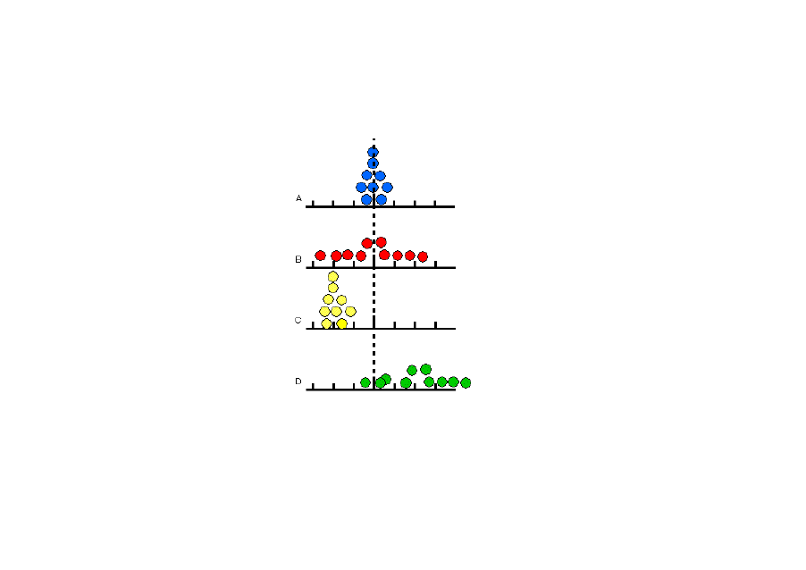
偶然誤差と系統誤差
右の図は４人（Ａ，Ｂ，Ｃ，Ｄ）が10回ある試料を分析した結果である．縦の点線が真の値である．もっともよい分析を行ったのは（ ）であり，かたよりもなく，精密さも高い．
真の値
Ａ
Ｂ
Ｃ
Ｄ
Notes:
右の図は４人（Ａ，Ｂ，Ｃ，Ｄ）が10回ある試料を分析した結果です．縦の点線が真の値です．もっともよい分析を行ったのは（ Ａ ）であり，かたよりもなく，精密さも高いです．このようにいつも分析できれば特に問題はないでしょう．しかし，必ずしもいろいろな事情でこのようにはいきません．Ｂ，Ｃ，Ｄのような分析結果になることだってあります．

Slide 4
偶然誤差と系統誤差
ＢとＣのどちらがよい分析をしたといえるだろうか？
分析値の平均が真の値に近い点では（ ）の方が，
分析値のばらつきが小さい点では（ ）の方が優れている．
真の値
Ａ
Ｂ
Ｃ
Ｄ
Notes:
ではＢとＣのどちらがよい分析をしたといえるでしょうか？分析値の平均が真の値に近い点では（ Ｂ ）の方が，分析値のばらつきが小さい点では（ Ｃ ）の方が優れているといえそうです．どちらを選ぶかといわれると，人によって，Ｂを選ぶ人と，Ｃを選ぶ人がいそうですが，どちらの分析も問題も抱えています．多くの人は見かけ上分析のばらつきに小さいＣがいいと思うかもしれません．しかし，Ｃの結果にはつねに方向性のある誤差があります．このように真の値に対して，方向性のある誤差が系統誤差です．

Slide 5
偶然誤差と系統誤差
もし分析をいくらでも行うことができるならば（ ）の平均値の方がしだいに真の値に近づくであろう．
もし何らかの方法で系統誤差を消去できれば（ ）の方が少ない実験回数で真の値に近い測定値を得られると考えられる．
真の値
Ａ
Ｂ
Ｃ
Ｄ
Notes:
もし分析をいくらでも行うことができるならば（ Ｂ ）の平均値の方がしだいに真の値に近づくことになります．つまり偶然誤差の大きい場合，Ｂのように少ししか分析しなければデータの振れは大きいのですが，分析回数を増やせば，誤差には方向性がないから，打ち消しあい，だんだんと真の値に平均値が近づいていきます．しかし，Ｃはいくら分析しても真の値には系統誤差以下には決して近づくことはありません．
しかし，もし何らかの方法で系統誤差を消去できれば（ Ｃ ）の方が少ない実験回数で真の値に近い測定値を得られると考えられます．

Slide 6
偶然誤差と系統誤差
偶然誤差は実験回数を多くすれば，（大きくなる，変わらない，小さくなる）のに対し，
系統誤差は実験回数を多くすれば，（大きくなる，変わらない，小さくなる）．
精密さは偶然誤差を，かたよりは系統誤差を表し，正確さは真の値への近さであり，この２つの誤差の両方がふつう関与する．
真の値
Ａ
Ｂ
Ｃ
Ｄ
Notes:
すなわち偶然誤差は実験回数を多くすれば，（大きくなる，変わらない，小さくなる）のに対し，系統誤差は実験回数を多くすれば，（大きくなる，変わらない，小さくなる）．
精密さは偶然誤差を，かたよりは系統誤差を表し，正確さは真の値への近さであり，この２つの誤差の両方がふつう関与します．

Slide 7
偶然誤差と系統誤差
真の値
系統誤差の原因がわかればそれを除去して実験精度を上げることができる
Ａ
Ｂ
Ｃ
Ｄ
Ｃの場合，系統誤差を除去できればＡと同じくらいの精密さと正確さが得られる
しかし，系統誤差を除けないならＢは実験を増やせば真の値により接近できる
Notes:
以上のことから，系統誤差の原因がわかればこれを除去して，実験精度を上げることができることがわかります．つまりＣの場合，系統誤差を除去できればＡと同じくらいの精密さと正確さが得られます．しかし，系統誤差を除けないならＢは実験を増やせば真の値により接近できます．現実の実験では系統誤差に気づかないで間違った結果を出す例は非常に多いです．系統誤差を完全に除去することはかなり難しいですが，重要な系統誤差についてつねに意識しながら実験することはとても重要なことです．

Slide 8
系統誤差の例
以前，演習問題として扱ったそば屋の客数のデータでも，曜日が系統誤差に当たる
曜日が系統誤差に当たるとまったく気づかないなら，とんでもない結果になる
これぐらいだれでも気づくよ・・・ ？？？
Notes:
以前，演習問題として扱ったそば屋の客数のデータでも，曜日が系統誤差に当たります．
曜日が系統誤差に当たるとまったく気づかないなら，とんでもない結果になるでしょう．
これぐらいだれでも気づくよ・・・ でしょうか？
系統誤差は実はなかなか気づかないものも多いのです．

Slide 9
系統誤差の例（時間的な違い）
機器分析
時間によって分析値が異なる場合
値が高め
値が低め
朝
昼
夕方
Notes:
例えば，光合成を測定する場合，植物によっては午前中に光合成速度が高く，夕方になって落ちていく種もあります．そのような場合，処理Ａ，処理Ｂ，処理Ｃ，・・・の順に毎日光合成を測定したら，いつも処理Ａが高くなってしまいます．植物の生理的な反応は1日のうちに特定の変動をすることが多いので，いつも同じ順番で測定すると思わぬ系統誤差を拾うことになります．

Slide 10
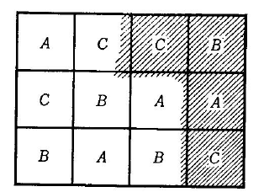
系統誤差の例
圃場の地力むら（空間的な違い）
測定する個人差
Notes:
空間的な系統誤差もあります．圃場実験では畑の場所によって地力むら，日当たりのむら，湿り気のむらなどがある．このようなむらを考慮しないで実験すれば，日当たりがよかったり，水分条件がたまたまよかったことが実験結果に影響して，処理の影響が系統誤差によって隠されたり，処理の差は実はないのに，系統誤差で生じた差を処理の差だと勘違いしたりすることになります．
測定する個人によっても系統誤差が生じます．

Slide 11
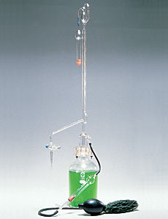
系統誤差の例
ビュレットで
１滴多めに入れる人
１滴少なめに入れる人
目盛りを読むとき
いつも切り捨てる人
いつも切り上げる人
Notes:
例えば，目盛りを読むとき，最小目盛りを十等分して読むことが一般的ですが，奇数より偶数を好む，5や0のようなきりのよい数字を好むなどによって系統誤差が生じます．例えば，処理Ａの分析はＡ君に，処理Ｂの分析はＢ君に任せると系統誤差が発生します．

Slide 12
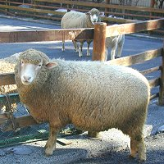
測定対象の個体差
体重の大きいヒツジあるいは健康なヒツジは体重の増加が大きい
Notes:
あるいは測定対象自体の個体差に由来する系統誤差もある．数頭の牛に飼料実験を行う場合，体重，健康の程度などで系統的な誤差が生じる．

Slide 13
系統誤差をできるだけ小さくする
真の値
原因がわかっている場合
系統誤差を除去する
ブランクテスト，標準試料
Ａ
Ｂ
Ｃ
Ｄ
局所管理
系統誤差をブロック間差として誤差から除去
無作為化 系統誤差を偶然
誤差に転化する
Notes:
さてこのような系統誤差を小さくするにはどのようにすればよいでしょうか？
まず系統誤差を見抜く必要があります．これは統計学の知識というよりも専門の知識，経験，観察力などが必要です．系統誤差は多岐にわたり，すべてを見抜くのはほとんど不可能ですが，実験結果に大きな影響をもたらす系統誤差を見つけることは大切なことです．実験を始める前にしっかり系統誤差の原因を見つけて対処することは重要なことです．
さて，系統誤差の原因がわかっていれば，それに対処することが可能となります．
ブランクテストといって，対象となる成分を含まない試料を分析する方法，対象となる成分の量がわかっている標準試料を使う方法などを使うと，Ｃの測定値が一定の値だけつねにずれていることがわかりますから，系統誤差を除去することができます．これが最も強力な系統誤差の除去方法です．しかし，いつもこの方法が使えるわけではありません．局所管理といって系統誤差をブロック間差として除去する方法，無作為化といって偶然誤差に転化する方法もあります．これらについてはフィッシャーの三原則のときに説明します．

Slide 14
系統誤差をできるだけ小さくする
真の値
原因のよくわからない場合
無作為化
偶然誤差に転化
Ａ
Ｂ
Ｃ
Ｄ
Notes:
系統誤差の原因がよくわからないときは無作為化を行います．系統誤差を偶然誤差に転化する方法です．なお実験に付随する系統誤差をすべて理解することなど不可能ですから，無作為化は実は実験では必ずしなければなりません．これもフィッシャーの三原則のときに説明します．

